Slide 1
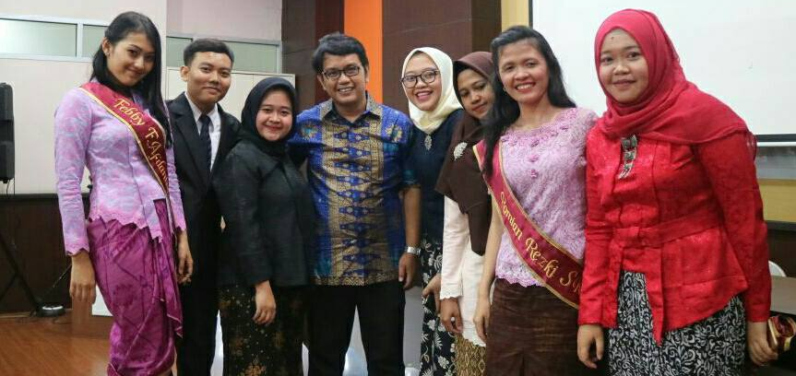
Yudisum 2018
Pembayaran Masyarakat Sektor Kesehatan
SESI-2
Ade Heryana, SST, MKM
Prodi Kesmas FIKES UEU
Mata Kuliah:
MPK Berbasis Masyarakat

Slide 2
There is “WE” in EMPOWERMENT

Slide 3
Pemberdayaan masyarakat adalah segala upaya fasilitasi yang bersifat non instruktif, guna meningkatkan pengetahuan dan kemampuan masyarakat, agar mampu mengidentifikasi masalah yang dihadapi, potensi yang dimiliki, merencanakan dan melakukan pemecahannya dengan memanfaatkan potensi setempat

Slide 7
Lahan Gambut

Slide 8
Tahap Pemberdayaan Masyarakat
Community development
Community-based development
Community driven development

Slide 9
OUTLINE
Konsep PM bidang kesehatan
Strategi PM bidang kesehatan
Metode PM bidang kesehatan

Slide 10
Pemberdayaan Masyarakat bidang Kesehatan
Pemberdayaan masyarakat di bidang kesehatan =
Proses pemberian informasi secara terus menerus dan berkesinambungan mengikuti perkembangan klien kepada individu, keluarga atau kelompok (klien), serta
Proses membantu klien, agar klien tersebut berubah:
Dari tidak tahu menjadi tahu atau sadar (aspek pengetahuan atau knowledge),
Dari tahu menjadi mau (aspek sikap atau attitude), dan
Dari mau menjadi mampu melaksanakan perilaku yang diperkenalkan (aspek tindakan atau practice).

Slide 11
Prinsip Pemberdayaan Masyarakat Bidang Kesehatan
Sukarela
Otonom
Mandiri
Partisipatif
Egaliter
Demokrasi
Kejujuran
Kebersamaan
Akuntabilitas
Desentralisasi
Kearifan lokal
Ekologis
Keadilan Sosial dan HAM

Slide 12
STRATEGI Pemberdayaan Masyarakat bidang Kesehatan
Meningkatkan kesadaran masyarakat melalui penggerakkan masyarakat ➔ masyarakat mempunyai peluang yang sebesar-besarnya untuk terlibat aktif dalam proses pembangunan kesehatan
Mengembangkan/pengorganisasian masyarakat (community organization) dengan memfungsikan peran organisasi masyarakat lokal dalam pembangunan kesehatan.
Meningkatan upaya advokasi yang mendukung masyarakat memperjuangkan kepentingannya melalui pemberdayaan masyarakat bidang kesehatan.
Menggalang kemitraan dan partisipasi lintas sektor terkait, swasta, dunia usaha dan pemangku kepentingan dalam pengembangan dan pembinaan pemberdayaan masyarakat bidang kesehatan.
Meningkatan pemanfaatan potensi dan sumber daya berbasis kearifan lokal baik dana dan tenaga serta budaya

Slide 13
METODE Pemberdayaan Masyarakat bidang Kesehatan
Rapid Rural Appraisal (RRA) = penilaian desa secara partisipatif
Participatory Rapid Appraisal (PRA) = stakeholder + pihak luar
Participaroty Learning and Action (PLA) = ada kemauan, waktu, komunita, dan komunikasi
Participatory Assessment and Planning (PAP) = PRA
Participatory Hygiene and Sanitation Transformation (PHAST) = mengelola air, mengendalikan penyakit berbasis sanitasi
Community for Behaviour Impact (COMBI) = campuran berbagai intervensi komunikasi

Slide 14
Metode Pemberdayaan Masyarakat Bidang Kesehatan
Rural Rapid Appraisal (RRA)
Participatory Rapid Appraisal (PRA)
Participatory Learning and Action (PLA)
Participatory Hygiene and Sanitation Transformation (PHAST)
Participatory Assessment and Planning (PAP) = PRA
Community for Behavioural Impact (COMBI)

Slide 15
Rapid Rural Appraisal (RRA) = penilaian warga desa secara cepat oleh warga sendiri

Slide 16
Participatory Rural Appraisal (PRA) = melibatkan stakeholder dan pihak luar

Slide 17
Participatory Learning & Action (PLA), harus ada kemauan, waktu, komunitas, dan komunikasi

Slide 18
Participatory Hygiene & Sanitation Transformation (PHAST) = pengelolaan air dan pengendalian penyakit berbasis sanitasi

Slide 19
COMBI Methods = menggunakan berbagai teknik intervensi komunikasi kesehatan

Slide 20
TERIMA KASIH

